Slide 1
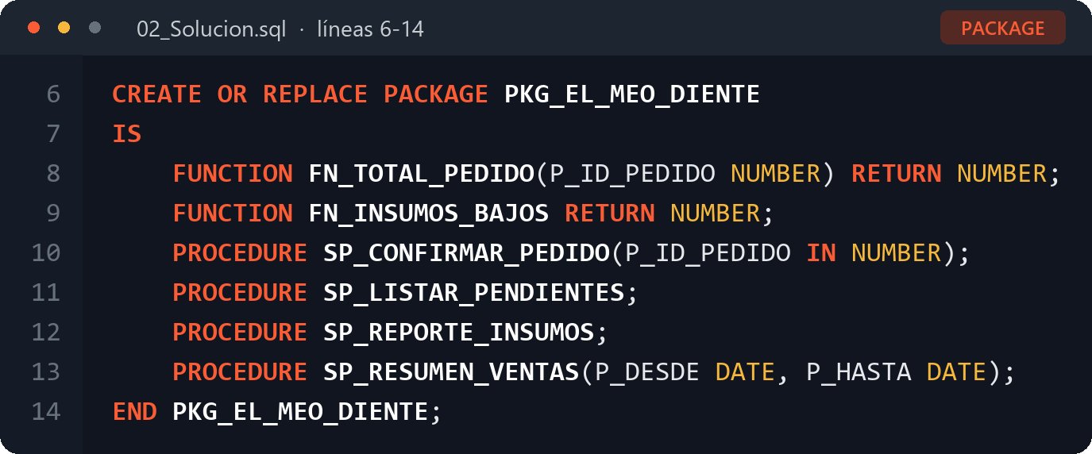
EVOLUCIÓN DEL PROYECTO
EL MEO
DIENTE
PL/SQL · ORACLE
Packages y triggers implementados
Gestión de pedidos · inventario por ingredientes · ventas
Felipe Arce · Vicente Azócar · Jonelvi Castro · Williams Tapia
Taller de Base de Datos | Sección 005V | Profesor Mauricio Hernán Machuca Aguilera
Notes:
Felipe Arce · 12 s · Buenos días, profesor. Somos Felipe, Vicente, Jonelvi y Williams. Presentamos la evolución de El Meo Diente: un package y cuatro triggers para gestionar pedidos, inventario y ventas.

Slide 2





Cuatro problemas en la operación manual
01 | EL PROBLEMA
El local trabaja en papel y de memoria. Esto es lo que resolvimos con PL/SQL sobre Oracle.
Control de pedidos deficiente
Totales calculados a mano
Ventas sin stock
Sin información de ventas
Pedidos en papel o de memoria: se pierden y no hay trazabilidad.
Sumar a ojo aumenta el riesgo de cobrar de más o de menos.
Se aceptan pedidos que luego se cancelan por falta de insumos.
Reconstruir las ventas pedido por pedido consume tiempo.
SOLUCIÓN
SOLUCIÓN
SOLUCIÓN
SOLUCIÓN
PEDIDOS + DETALLE_PEDIDO
FN_TOTAL_PEDIDO
TRG_PEDIDO_FILA
SP_RESUMEN_VENTAS
Cada pedido guarda su estado: PENDIENTE, CONFIRMADO, ENTREGADO o CANCELADO.
Suma cantidad × precio desde el detalle real del pedido.
Valida la receta y descuenta ingredientes al confirmar.
Total vendido y ranking de productos por período.
Notes:
Felipe Arce · 22 s · El local trabajaba a mano y eso generaba cuatro problemas: pedidos sin control, totales mal calculados, ventas sin stock y ninguna información de ventas. Cada uno tiene ahora un objeto de la base de datos que lo resuelve: las tablas de pedidos, la función de total, el trigger de pedidos y el resumen de ventas.

Slide 3




De la primera versión a la solución actual
02 | EVOLUCIÓN
Los cuatro problemas se mantienen. Cambió la arquitectura que los resuelve.
ANTES
AHORA
Funciones y procedimientos independientes
Un package centraliza la lógica: PKG_EL_MEO_DIENTE
Stock controlado a nivel de producto
El inventario se descuenta por ingredientes, según la receta
Package y triggers solo como propuesta
Cuatro triggers aplican las reglas automáticamente
Compatibilidad: se conservan los nombres anteriores. Los procedimientos y funciones independientes ahora delegan en el package.
Notes:
Felipe Arce · 18 s · En la primera entrega las funciones y procedimientos estaban sueltos y el stock se controlaba por producto. Ahora un package centraliza la lógica, el inventario se descuenta por ingredientes según la receta y cuatro triggers aplican las reglas. Mantuvimos los nombres anteriores, que delegan en el package.

Slide 4
Las tablas que sostienen la solución
03 | MODELO DE DATOS
Siete tablas del negocio y una de auditoría que llena un trigger.
CLIENTES
PEDIDOS
DETALLE_PEDIDO
PRODUCTOS
CATEGORIAS
id_cliente
PK
id_pedido
PK
id_pedido
PK FK
id_producto
PK
id_categoria
PK
nombre
1
N
id_cliente
FK
1
N
id_producto
PK FK
N
1
id_categoria
FK
N
1
nombre_categoria
telefono
estado
cantidad
nombre_producto
email
total
precio_unit
precio
1
N
AUDITORIA_INGREDIENTES
INGREDIENTES
PRODUCTO_INGREDIENTE
PK clave primaria
FK clave foránea
1 — N uno a muchos
- - - escribe un trigger
id_auditoria
PK
id_ingrediente
PK
id_producto
PK FK
fecha
nombre_ingrediente
1
N
id_ingrediente
PK FK
usuario
stock_actual
cantidad_requerida
operacion
trigger
stock_minimo
Receta: PRODUCTO_INGREDIENTE dice cuánto de cada ingrediente lleva un producto. Es la base del descuento de inventario.
Notes:
Williams Tapia · 15 s · El modelo tiene siete tablas del negocio más una de auditoría. La clave es PRODUCTO_INGREDIENTE, la receta: dice cuánto de cada ingrediente lleva un producto, y por eso podemos descontar ingredientes y no productos.

Slide 5

Cómo se reparte la responsabilidad
04 | ARQUITECTURA
Cada objeto de la base de datos tiene una tarea clara.
PACKAGE
TRIGGER
INVENTARIO
PKG_EL_MEO_DIENTE
TRG_PEDIDO_FILA
INGREDIENTES
SP_CONFIRMAR_PEDIDO
Valida y cambia el estado
Se descuenta STOCK_ACTUAL
Se dispara solo al actualizar PEDIDOS
Valida la receta
Calcula el consumo
Fija el TOTAL
TRG_INGREDIENTE_FILA
Impide stock negativo
FN_TOTAL_PEDIDO
Suma cantidad × precio
UPDATE
UPDATE
TRG_INGREDIENTE_SENTENCIA
Registra la auditoría
FN_CANT_DETALLES
Privada: cuenta las líneas
1 Se actualiza el ESTADO 2 El trigger descuenta insumos 3 Otro trigger valida y audita
El COMMIT o ROLLBACK lo decide el bloque que invoca el procedimiento.
Notes:
Williams Tapia · 22 s · Así se reparte el trabajo. El procedimiento, dentro del package, valida el pedido y cambia su estado. Ese UPDATE dispara TRG_PEDIDO_FILA, que descuenta el inventario. Los triggers de ingredientes impiden stock negativo y registran la auditoría. El COMMIT o ROLLBACK lo decide quien llama.

Slide 6
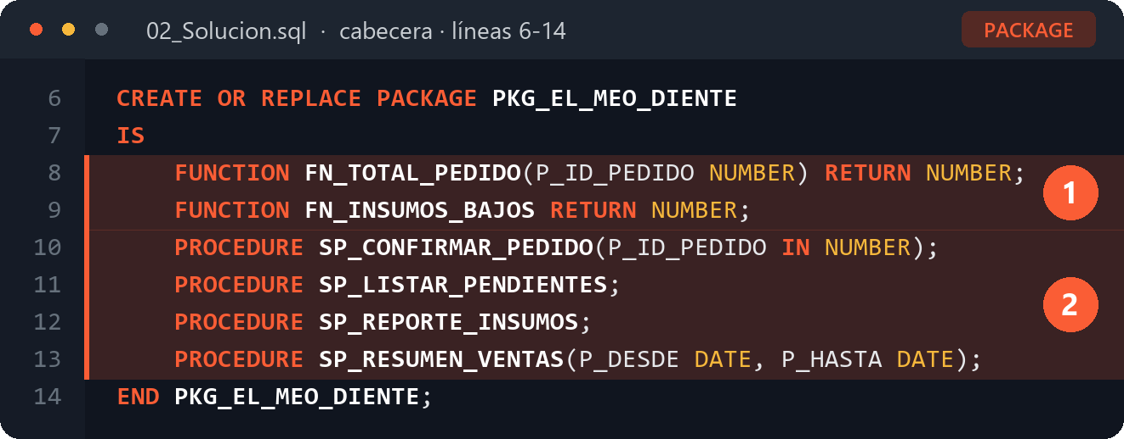
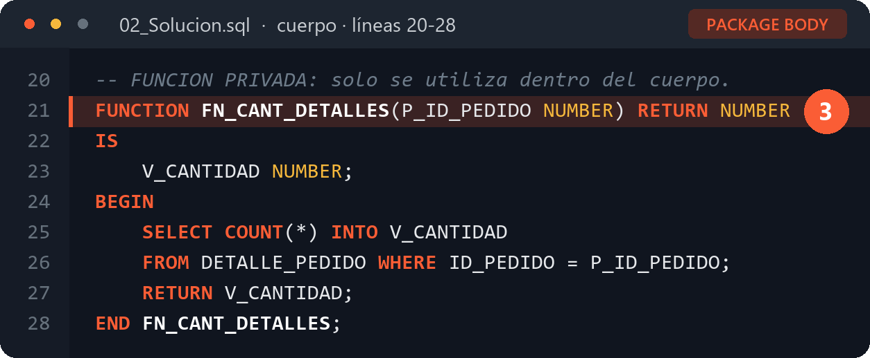
PKG_EL_MEO_DIENTE
05 | PACKAGE
Cabecera pública + cuerpo con la lógica. Todo vive en 02_Solucion.sql.
1
2 funciones públicas
FN_TOTAL_PEDIDO y FN_INSUMOS_BAJOS: devuelven un valor.
2
4 procedimientos públicos
Confirmar, listar pendientes, reporte de insumos y resumen de ventas.
3
1 función privada
FN_CANT_DETALLES solo se usa dentro del cuerpo: no aparece en la cabecera.
Sin repetir lógica. Los objetos independientes (FN_CALCULAR_TOTAL_PEDIDO, SP_CONFIRMAR_PEDIDO…) se conservan y delegan en el package.
Notes:
Williams Tapia · 20 s · PKG_EL_MEO_DIENTE tiene una cabecera pública y un cuerpo. Expone dos funciones y cuatro procedimientos. FN_CANT_DETALLES es privada: solo se usa dentro del cuerpo. Así centralizamos la lógica sin repetirla.

Slide 7
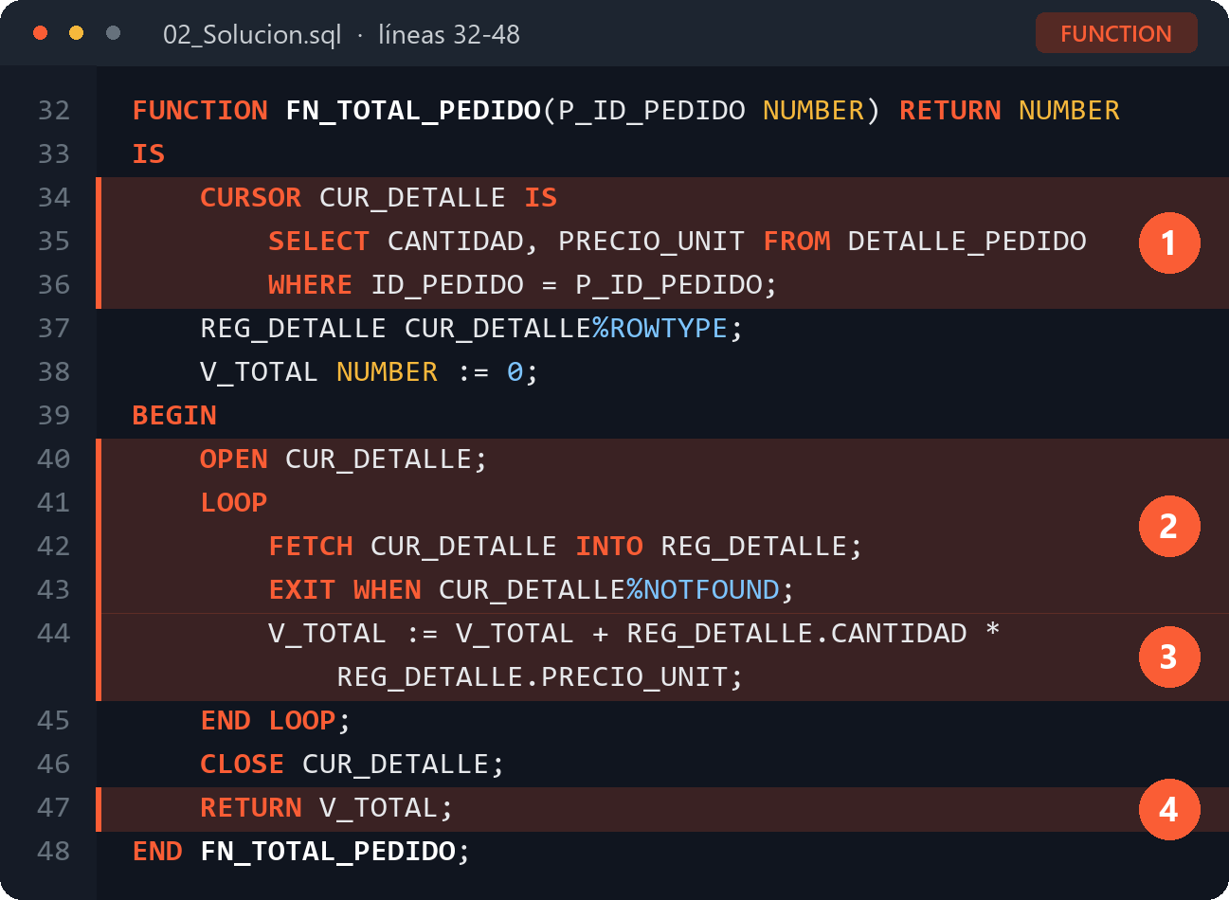
FN_TOTAL_PEDIDO: el total sin errores humanos
06 | FUNCIÓN
Un cursor explícito recorre el detalle y acumula cantidad × precio unitario.
1
Cursor explícito
CUR_DETALLE trae cantidad y precio de cada línea del pedido.
2
Recorrido fila por fila
OPEN, FETCH y EXIT WHEN %NOTFOUND dentro de un LOOP.
3
Acumula el subtotal
V_TOTAL suma cantidad × precio unitario.
4
Devuelve el valor
RETURN entrega el total: lo usan el trigger y los SELECT.
$7.400
Ejemplo: pedido 1
1 × 2.500 + 2 × 1.200 + 1 × 2.500
Notes:
Williams Tapia · 20 s · FN_TOTAL_PEDIDO calcula el total con un cursor explícito: lo abre, recorre cada línea del detalle, acumula cantidad por precio y devuelve el resultado. Por ejemplo, el pedido 1 da 7.400 pesos. El trigger usa esta misma función.

Slide 8
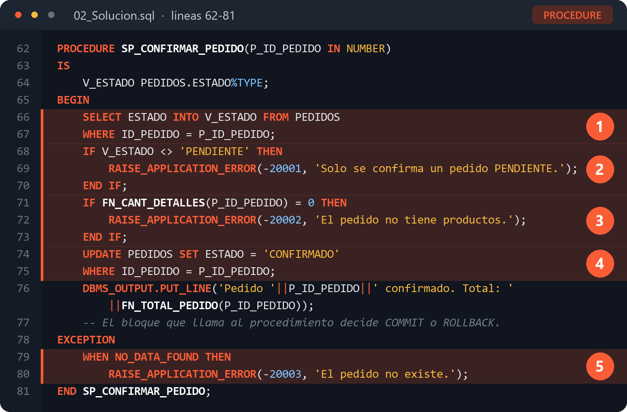
SP_CONFIRMAR_PEDIDO: valida y confirma
07 | PROCEDIMIENTO
El procedimiento no descuenta stock: solo cambia el estado y deja trabajar al trigger.
1
Lee el estado
SELECT … INTO guarda el ESTADO del pedido.
2
Solo PENDIENTE
Si no lo está: error ‑20001.
3
Con productos
Sin líneas de detalle: error ‑20002.
4
Confirma
El UPDATE a CONFIRMADO activa TRG_PEDIDO_FILA.
5
Pedido inexistente
NO_DATA_FOUND se convierte en error ‑20003.
Notes:
Williams Tapia · 22 s · SP_CONFIRMAR_PEDIDO lee el estado, exige que sea PENDIENTE y que tenga productos; cada falla lanza su propio error. Si todo está bien, actualiza a CONFIRMADO. Importante: el procedimiento no descuenta stock, eso lo hace el trigger. Y si el pedido no existe, capturamos NO_DATA_FOUND.

Slide 9


Cómo se confirma un pedido
08 | FLUJO DEL SISTEMA
El descuento ocurre al confirmar, no al agregar productos al detalle.
01
02
03
04
05
Validar
Actualizar
Disparar
Descontar
Totalizar
Existe, está PENDIENTE y tiene productos.
El ESTADO pasa a CONFIRMADO.
Revisa las recetas y calcula el consumo por ingrediente.
Resta STOCK_ACTUAL; otro trigger impide negativos y audita.
Fija PEDIDOS.TOTAL con cantidad × precio.
SP_CONFIRMAR_PEDIDO
UPDATE PEDIDOS
TRG_PEDIDO_FILA
TRG_INGREDIENTE_*
FN_TOTAL_PEDIDO
TODO CORRECTO
Los cambios quedan pendientes: el bloque que llamó al procedimiento decide el COMMIT.
UNA REGLA FALLA
Oracle revierte toda la sentencia: no hay descuentos parciales ni pedidos a medias.
Notes:
Jonelvi Castro · 22 s · Este es el flujo completo: validar, actualizar, disparar el trigger, descontar y totalizar. Si todo sale bien, quien llamó decide el COMMIT. Si alguna regla falla, Oracle revierte toda la sentencia: no quedan descuentos parciales ni pedidos a medias.

Slide 10
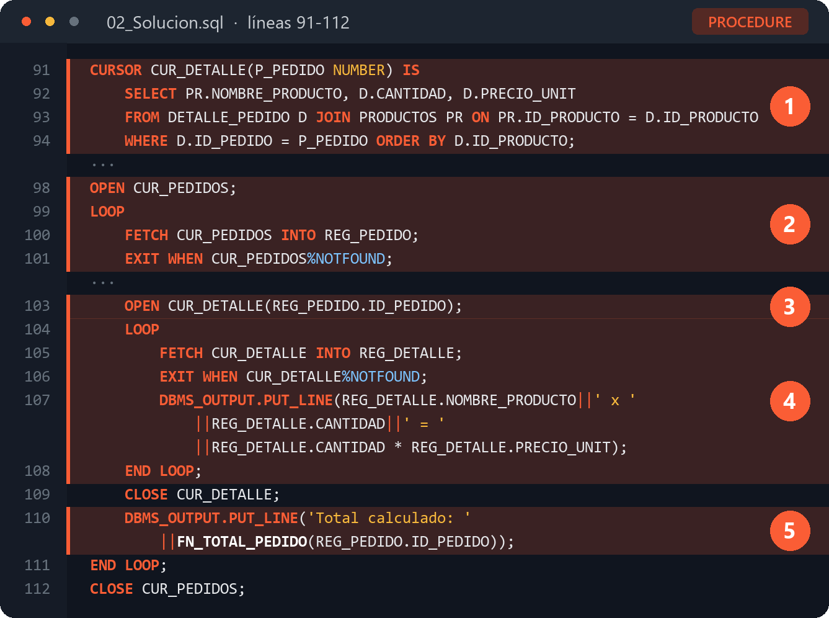
SP_LISTAR_PENDIENTES: cursores anidados
09 | CURSORES
Un cursor externo recorre los pedidos; uno interno, con parámetro, trae el detalle de cada uno.
1
Cursor con parámetro
CUR_DETALLE(P_PEDIDO) sirve para cualquier pedido.
2
Cursor externo
Recorre los pedidos PENDIENTES.
3
Abre el interno
Le pasa el ID del pedido actual.
4
Detalle y subtotal
Muestra producto, cantidad y precio.
5
Total del pedido
Llama a FN_TOTAL_PEDIDO.
SALIDA ESPERADA · PEDIDO 1 (datos iniciales)
=== Pedido 1 - Juan Pérez - Mesa 5
Papas Fritas Clásicas x 1 = 2500
Completo Italiano x 1 = 2500
Bebida 350ml x 2 = 2400
Total calculado: 7400
Notes:
Jonelvi Castro · 18 s · Para listar los pendientes usamos cursores anidados: el externo recorre los pedidos y, por cada uno, abrimos un cursor interno con parámetro que trae su detalle. Al final llamamos a la función de total. A la derecha, la salida esperada.

Slide 11




Cuatro triggers en funcionamiento
10 | AUTOMATIZACIÓN
Reglas centralizadas que Oracle ejecuta solo, incluso ante un UPDATE directo.
TRG_INGREDIENTE_FILA
TRG_INGREDIENTE_SENTENCIA
FILA
BEFORE INSERT OR UPDATE · ON INGREDIENTES
SENTENCIA
AFTER INSERT, UPDATE OR DELETE · ON INGREDIENTES
Rechaza stock actual o mínimo nulo o negativo.
Registra UNA fila de auditoría por operación: fecha, usuario y tipo.
TRG_PEDIDO_FILA
TRG_DETALLE_FILA
FILA
BEFORE INSERT, UPDATE OR DELETE · ON PEDIDOS
FILA
BEFORE INSERT, UPDATE OR DELETE · ON DETALLE_PEDIDO
Controla los cambios de estado, descuenta ingredientes y fija el total.
Protege el detalle de pedidos procesados y valida cantidad y precio.
Notes:
Jonelvi Castro · 20 s · Son cuatro triggers. El de ingredientes por fila rechaza stock inválido. El de ingredientes por sentencia registra una fila de auditoría por operación. El de pedidos controla estados y descuenta ingredientes. Y el de detalle protege los pedidos ya procesados y valida cantidades y precios.

Slide 12
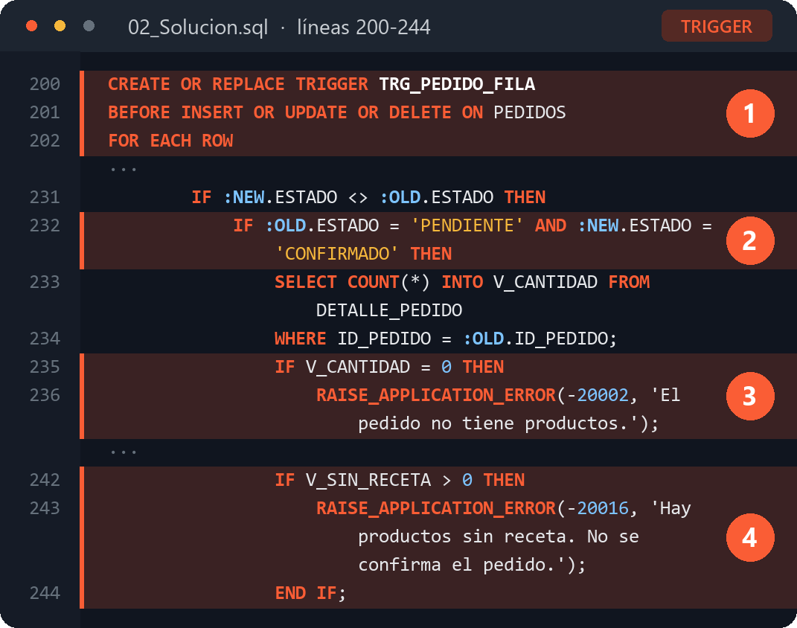
TRG_PEDIDO_FILA: valida antes de actuar
11 | TRIGGER CLAVE (1/2)
Solo se descuenta stock cuando el pedido pasa de PENDIENTE a CONFIRMADO.
1
Trigger de fila sobre PEDIDOS
BEFORE INSERT OR UPDATE OR DELETE · FOR EACH ROW: corre una vez por cada fila afectada.
2
Solo PENDIENTE → CONFIRMADO
Otros cambios de estado tienen su propia regla; los no permitidos dan error ‑20017.
3
Pedido sin productos
Si DETALLE_PEDIDO no tiene líneas: error ‑20002.
4
Producto sin receta
Si falta la receta en PRODUCTO_INGREDIENTE: error ‑20016 y no se confirma.
Notes:
Jonelvi Castro · 22 s · TRG_PEDIDO_FILA es el más importante. Solo actúa cuando el pedido pasa de PENDIENTE a CONFIRMADO. Antes de descontar verifica que haya productos y que cada uno tenga receta; si no, lanza un error y no se confirma.

Slide 13
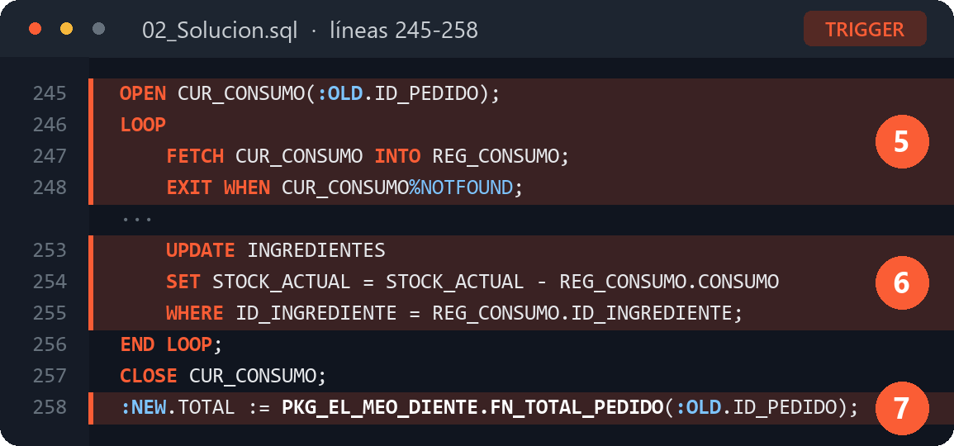
TRG_PEDIDO_FILA: descuenta por ingrediente
12 | TRIGGER CLAVE (2/2)
Un ejemplo real con los datos del script: confirmar el pedido 1.
5
Consumo por ingrediente
CUR_CONSUMO suma cantidad × receta; si dos productos comparten insumo, se acumula.
6
Descuenta el inventario
UPDATE INGREDIENTES resta STOCK_ACTUAL. Si queda < 0, TRG_INGREDIENTE_FILA aborta todo.
7
Fija el total
Asigna :NEW.TOTAL con FN_TOTAL_PEDIDO.
Pedido 1: 1 papas fritas clásicas + 2 bebidas 350 ml + 1 completo italiano → 8 ingredientes se descuentan
 | Papas | Aceite | Bebida gaseosa | Pan de completo | Vienesa | Tomate | Palta | Mayonesa
Stock antes | 40 KG | 25 LT | 60 LT | 200 UN | 200 UN | 15 KG | 10 KG | 6 KG
Consumo | −0,30 | −0,10 | −0,70 | −1 | −1 | −0,05 | −0,05 | −0,03
Stock después | 39,70 KG | 24,90 LT | 59,30 LT | 199 UN | 199 UN | 14,95 KG | 9,95 KG | 5,97 KG
Notes:
Vicente Azócar · 25 s · Luego un cursor calcula el consumo de cada ingrediente cruzando el detalle con las recetas, y se descuenta el stock. Con el pedido 1, por ejemplo, se restan 0,30 kilos de papas, 0,10 litros de aceite y así hasta ocho ingredientes. Si alguno quedara negativo, todo se revierte.

Slide 14
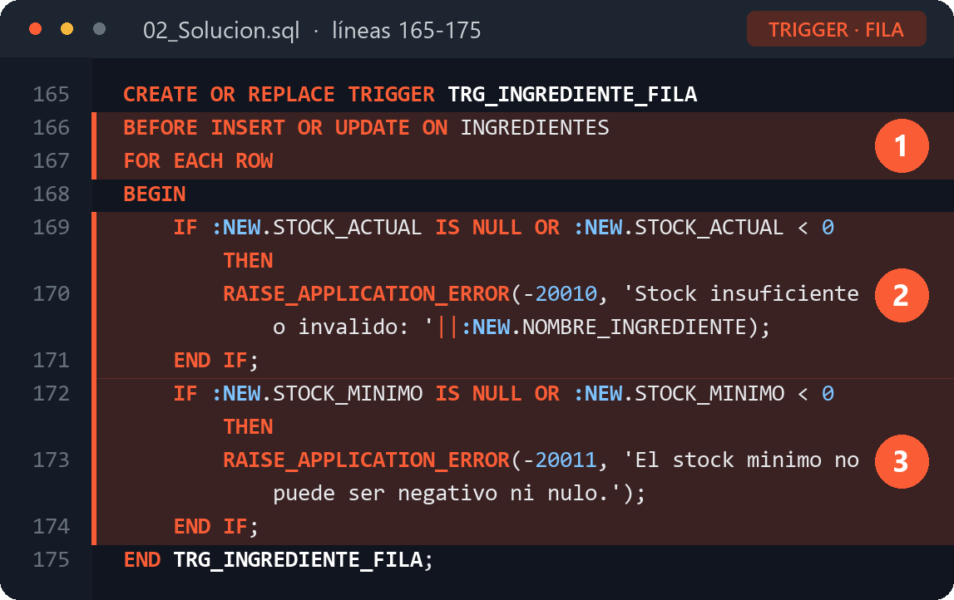
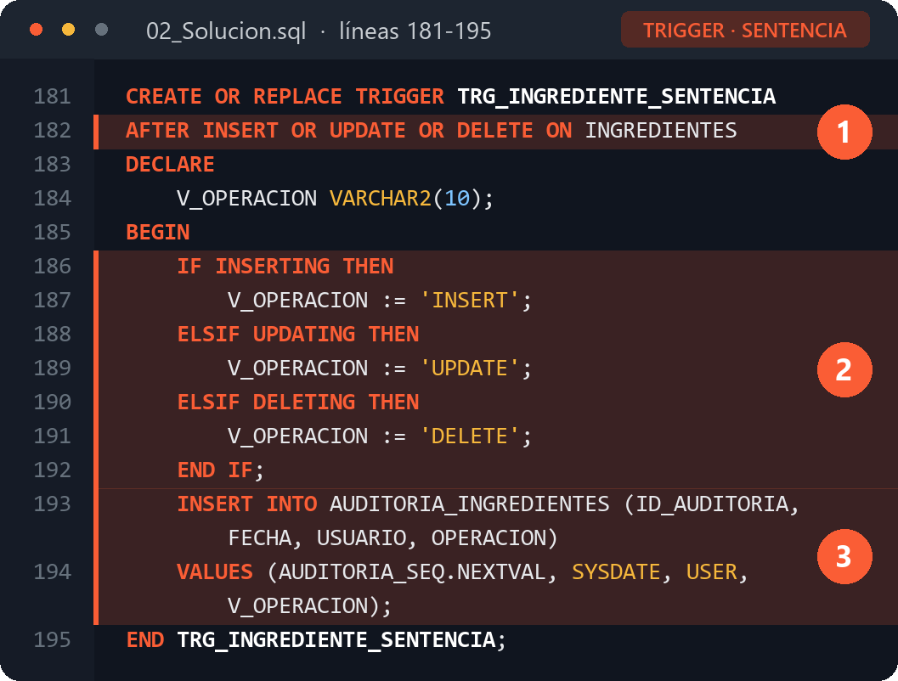
Triggers sobre INGREDIENTES
13 | VALIDACIÓN + TRAZABILIDAD
Uno protege el stock; el otro deja registro de cada operación.
1 Se valida antes de cada INSERT o UPDATE (por fila).
2 Stock nulo o negativo: error ‑20010.
3 Stock mínimo nulo o negativo: error ‑20011.
1 Sin FOR EACH ROW: corre una vez por sentencia.
2 Detecta INSERTING, UPDATING o DELETING.
3 Inserta fecha, usuario y operación en la auditoría.
Notes:
Vicente Azócar · 18 s · En ingredientes hay dos triggers: el de fila rechaza stock nulo o negativo, y el de sentencia registra fecha, usuario y operación una vez por sentencia. Esa auditoría está en la misma transacción, así que un ROLLBACK también la revierte.

Slide 15

Control de errores: un código por regla
14 | REGLAS DE NEGOCIO
NO_DATA_FOUND (predefinida) y RAISE_APPLICATION_ERROR (personalizados, -20000 a -20999).
CÓDIGO | QUIÉN LO LANZA | CUÁNDO
-20001 | SP_CONFIRMAR_PEDIDO | Solo se confirma un pedido PENDIENTE
-20002 | SP_CONFIRMAR_PEDIDO · TRG_PEDIDO_FILA | El pedido no tiene productos
-20003 | SP_CONFIRMAR_PEDIDO | El pedido no existe (NO_DATA_FOUND)
-20010 | TRG_INGREDIENTE_FILA | Stock insuficiente, nulo o negativo
-20016 | TRG_PEDIDO_FILA | Hay productos sin receta
-20017 | TRG_PEDIDO_FILA | Cambio de estado no permitido
-20019 | TRG_DETALLE_FILA | Solo se modifica el detalle de un pedido PENDIENTE
-20004 | SP_RESUMEN_VENTAS | Período de ventas inválido
Cualquier error revierte la sentencia: ningún ingrediente queda descontado a medias.
Notes:
Vicente Azócar · 12 s · Cada regla tiene su propio código de error, así sabemos qué falló y en qué objeto. Cualquier error revierte la sentencia completa.

Slide 16
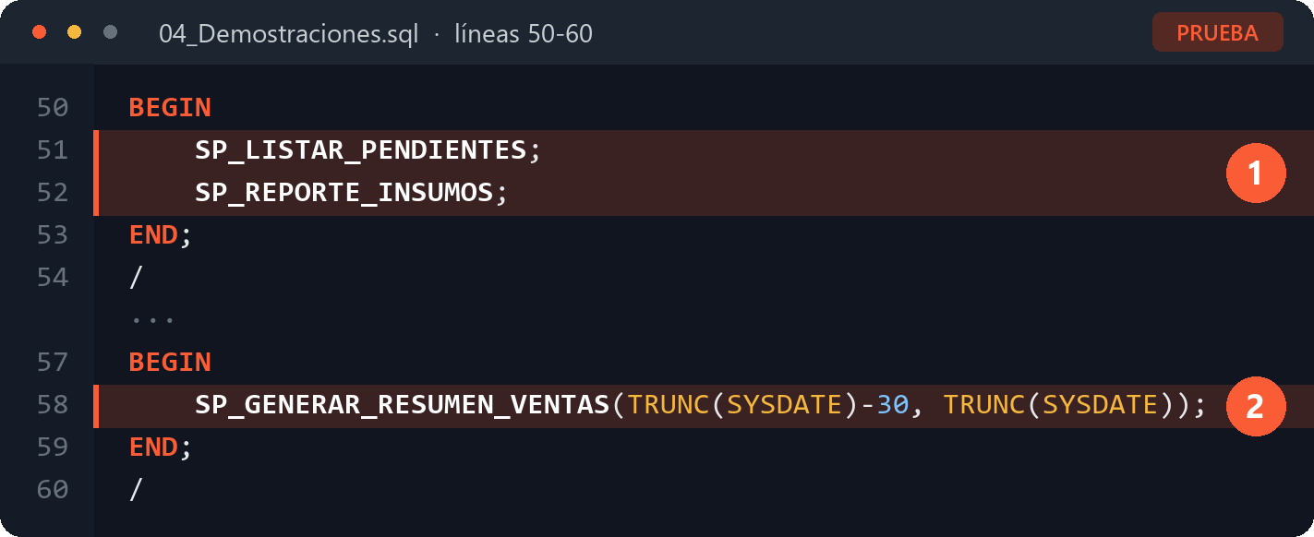

Resultados de las pruebas
15 | EVIDENCIA
Confirmación de pedidos y resumen de ventas ejecutados en Oracle.
$41.700
VENTAS DEL PERÍODO
4
pedidos nuevos confirmados correctamente
ORA‑20001
1
Pendientes e insumos bajos
Cursores anidados y reporte de ingredientes bajo el mínimo.
2
Resumen de ventas
Suma solo pedidos CONFIRMADO o ENTREGADO y agrupa por producto.
El pedido 1 fue rechazado porque ya no estaba PENDIENTE. Es la validación esperada.
Ver la aplicación en Oracle APEX
App «El Meo Diente: Gestión» conectada a nuestra base de datos
ABRIR APP ›
Notes:
Vicente Azócar · 30 s · En la prueba confirmamos cuatro pedidos nuevos. El pedido 1 fue rechazado con ORA-20001 porque ya no estaba pendiente: es la validación esperada. El resumen de ventas entregó 41.700 pesos, con productos, cantidades y montos. Para terminar, abrimos con este botón la aplicación en Oracle APEX, conectada a nuestra base de datos, para ver el sistema funcionando.

Slide 17
UNA SOLUCIÓN MÁS
ROBUSTA Y TRAZABLE
Package centralizado
4 triggers
Control por ingredientes
Ventas verificables
¿Preguntas?
Felipe Arce · Vicente Azócar · Jonelvi Castro · Williams Tapia
Notes:
Felipe Arce · 12 s · En resumen, una solución más ordenada y automática: el package centraliza el código y los triggers controlan pedidos e ingredientes. Muchas gracias; quedamos atentos a sus preguntas.

